Slide 1
Улица 13-й гвардейской дивизии.
Алеханов Кирилл
5 «А»
Гимназия №16, г. Волгоград

Slide 2
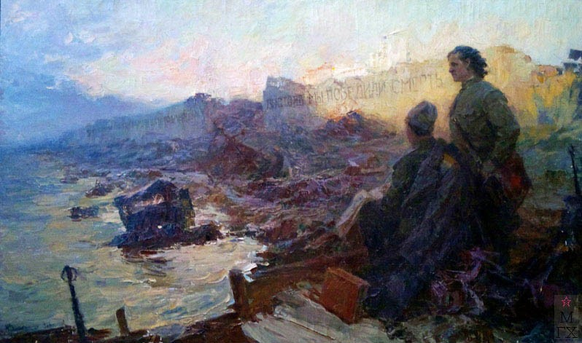
Улица 13-й гвардейской дивизии названа в честь подвига 13-й гвардейской дивизии в Сталинградской битве.

Slide 3
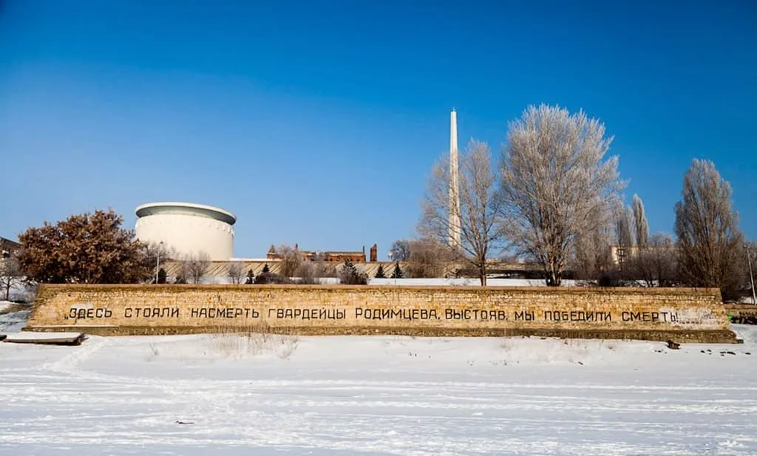
13-я гвардейская стрелковая дивизия под командованием генерала Родимцева переправилась с левого берега Волги в центр Сталинграда в сентябре 1942г., когда в ожесточенной схватке с врагом решалась судьба города. 140 дней и ночей мужественно сражались гвардейцы Родимцева в Сталинграде и образец стойкости и храбрости видели в своем командире. Беспримерная история Дома Павлова, бои за центральный железнодорожный вокзал, Мамаев курган - все эти героические страницы истории нашего города связаны с 13-й гвардейской дивизией.
Стена Родимцева

Slide 4
Краткая хронология событий с участием 13-й гвардейской стрелковой дивизии в Сталинграде
Дата | Событие | Последствие
Сентябрь 1942 | Дивизия входит в состав 62-й армии, получает задачу переправится через Волгу и войти в Сталинград | -
14-15 сентября 1942 | Передовой отряд 42-го гвардейского полка переправляется через Волгу и вступает в бой | Захвачен вокзал. Появляется возможность переправится в город всей дивизии
16 сентября 1942 | 39-й гвардейский полк 13-й гвардейской стрелковой дивизии и сводный 416-й стрелковый полк 112-й стрелковой дивизии штурмовали Мамаев Курган | Захвачена вершина Мамаева Кургана
21-23 сентября 1942 | Ожесточенные бои при поддержке фронтовой артиллерии | Противник не допущен к Волге в центральной части города и не подпущен к Мамаеву Кургану
Октябрь-ноября 1942 | Оборона от ул. Гагарина до склона Мамаева Кургана | Отдельные здания превращены в опорные пункты, создана крепкая оборона
31.03.1943 | 13-я гвардейская стрелковая дивизия была награждена орденом Красного Знамени | -
10 июля 1943 | Дивизия вошла в состав 32-го гвардейского стрелкового корпуса 5 гвардейской армии | -

Slide 5
Результаты действий в Сталинграде
Уничтожено свыше 15 тысяч солдат и офицеров противника;
Подбито более 100 танков;
Несколько тысяч немцев взяты в плен;
Активными действиями, упорным сопротивлением дивизия сковывала значительные силы противника, остановила его на подступах к Волге, чем способствовала выполнению общей задачи 62-й армии по обороне города;
За мужество и доблесть, проявленные при обороне Сталинграда указом Президиума Верховного Совета СССР от 31.03.1943 года 13-я гвардейская стрелковая дивизия была награждена орденом Красного Знамени.
Орден Красного Знамени

Slide 6
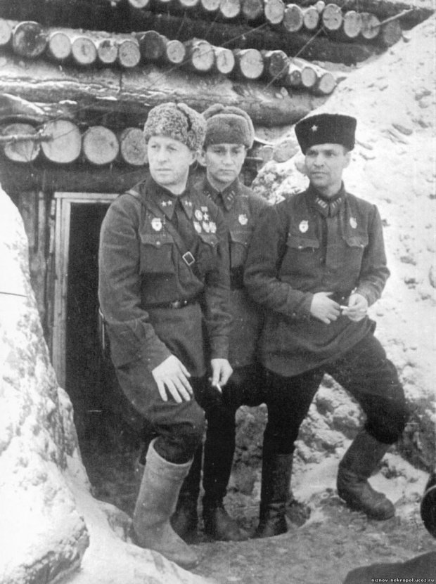
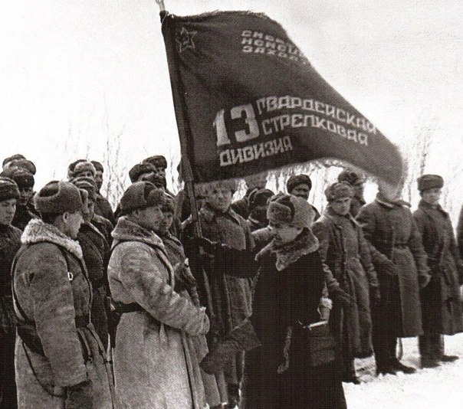
13-я гвардейская стрелковая дивизия в Сталинграде.
У входа в блиндаж (слева направо): командир 13-й гвардейской стрелковой дивизии генерал-майор А. И. Родимцев, начальник штаба подполковник Т.В. Вельский, полковой комиссар Л.К. Щур. Сталинград, 1943 год.

Slide 7
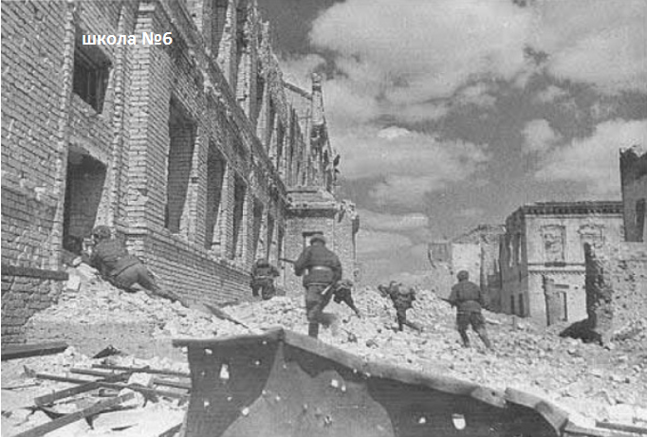
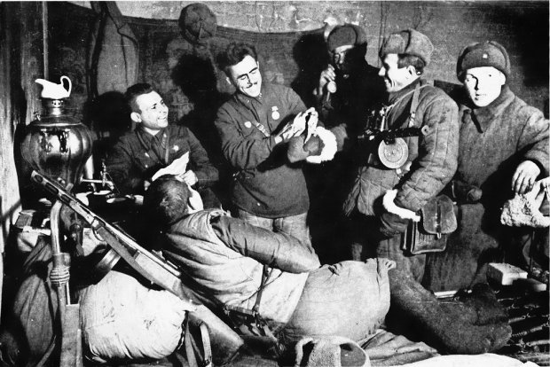
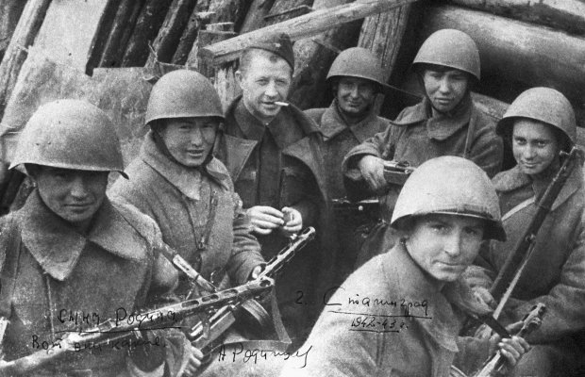
Уличный бой в Сталинграде. Штурм школы №6.
Бойцы 13-й гвардейской стрелковой дивизии в Сталинграде в часы отдыха. Декабрь 1942 г.
Генерал-майор, Герой Советского Союза А.И. Родимцев в окружении своих бойцов-сибиряков 13-й гвардейской дивизии

Slide 8
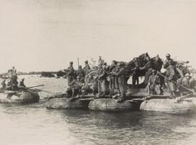
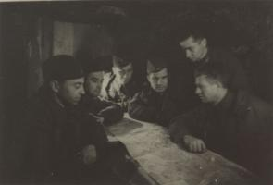
Переправа 13-й гвардейской стрелковой дивизии
через Волгу на понтонных лодках
Командир 13-й гвардейской дивизии
А.И. Родимцев в штабе дивизии
Фото взяты с http://stalingrad.rusarchives.ru/taxonomy/term/352/all

Slide 9
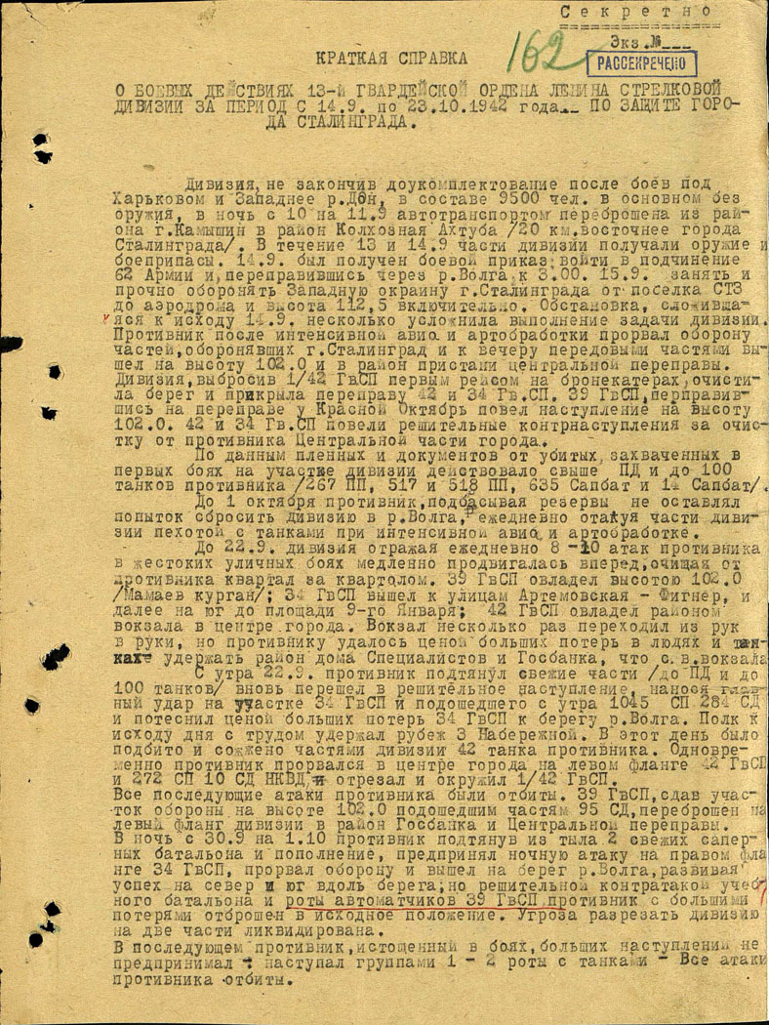
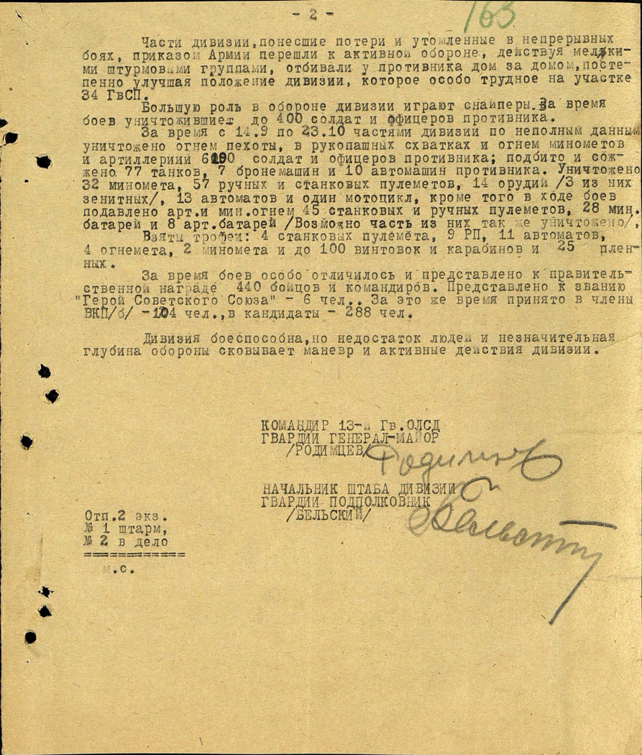
Краткая справка о боевых действиях 13-й гвардейской стрелковой дивизии А.И. Родимцева по защите Сталинграда с 14 сентября по 23 октября 1942 г.
Фото взяты с http://stalingrad.rusarchives.ru/taxonomy/term/352/all

Slide 10
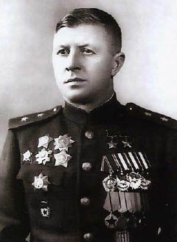
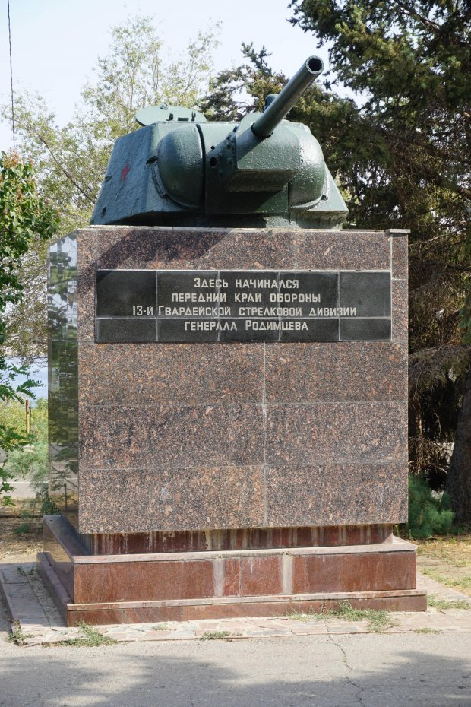
Александр Ильич Родимцев (8 марта 1905 — 13 апреля 1977) -советский военачальник, генерал-полковник. Дважды Герой Советского Союза. Командир 13-й гвардейской стрелковой дивизии, особо отличившейся в Сталинградской битве.
Именем Родимцева названы улицы в Волгограде, Оренбурге, Новотроицке, Киеве, Кременчуге, Чернигове, Белополье, посёлке Томаровка Белгородской области.
Генерал Родимцев в конце Великой
Отечественной войны.
Памятник на переднем крае обороны 13-й гвардейской дивизии

Slide 11
Из биографии А. Родимцева
В годы Великой Отечественной войны А. И. Родимцев командовал 5-й воздушно-десантной бригадой 3-го воздушно-десантного корпуса (5-я, 6-я, 212-я ВДБр), которая в 1941 года принимала участие в обороне Киева. 6 ноября 1941 года управление 5-й вдбр было развёрнуто в управление 87-й стрелковой дивизии, созданной из войск 3-го вдк, которую возглавил Родимцев. 19 января 1942 года 87-я стрелковая дивизия была переформирована в 13-ю гвардейскую стрелковую дивизию. Генерал-майор (21 мая 1942 г.). 13-я гвардейская стрелковая дивизия (впоследствии — 13-я Полтавская ордена Ленина дважды Краснознамённая гвардейская стрелковая дивизия) вошла в состав 62-й армии, героически защищавшей Сталинград.
С 1943 года Родимцев — командир 32-го гвардейского стрелкового корпуса, с которым дошёл до столицы Чехословакии Праги. Генерал-лейтенант (17 января 1944 г.).
Второй медали «Золотая Звезда» командир 32-го гвардейского стрелкового корпуса гвардии генерал-лейтенант Родимцев удостоен 2 июня 1945 года за умелое руководство войсками при форсировании реки Одер 25 января 1945 года в районе населённого пункта Линден (Польша), личный героизм и мужество.

Slide 12
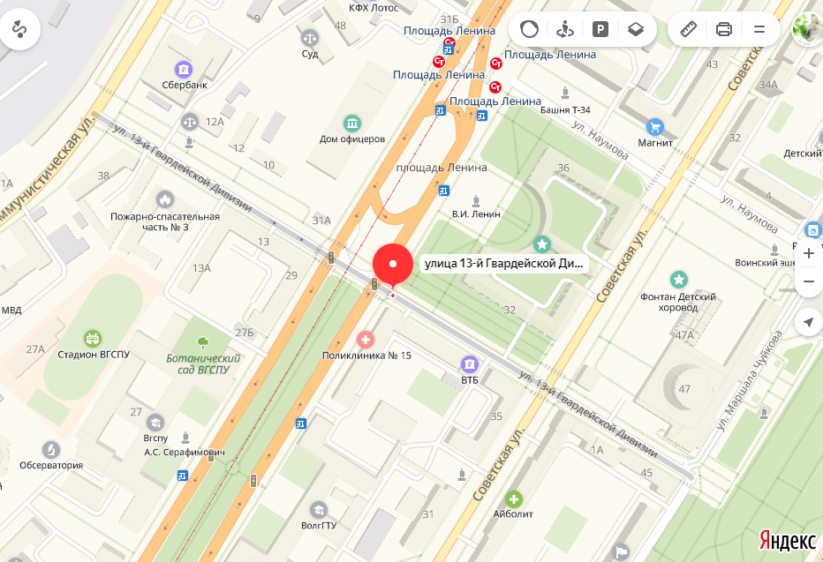
Улица 13-й Гвардейской Дивизии на карте

